Slide 1
Characters (1)
صِفَات
Dr. Ehab Atta

Slide 2
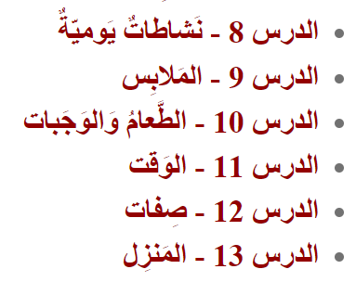

Slide 3
صِفَات
كَثِير # قَلِيل
سَرِيع # بَطِيء
قَوِيّ # ضَعِيف
كَبِير # صَغِير
قَرِيب # بَعِيد
هَادِئ # مُزْعِج

Slide 4
صِفَات
طَوِيل # قَصِير
بَدِين # رَفِيع
أَشْقَر # أَسْمَر
مُرِيح # مُتْعِب
جَادّ # مَرِح

Slide 5
المَظْهَر
الشَّعر
اللِّحْيَة
الشَّارِب
أَنِيق
يَعْتَنِي بـ
يَهْتَمّ بـ

Slide 6
أَشْكَال
مُرَبَّع
مُسْتَطِيل
مُثَلَّث
دَائِرَة

Slide 7
الأَلْوَان
الأَحْمَر / الحَمْرَاء
الأَخْضَر / الخَضْرَاء
الأَزْرَق / الزَّرْقَاء
الأَبْيَض / البَيْضَاء
الأَسْوَد / السَّوْدَاء

Slide 8
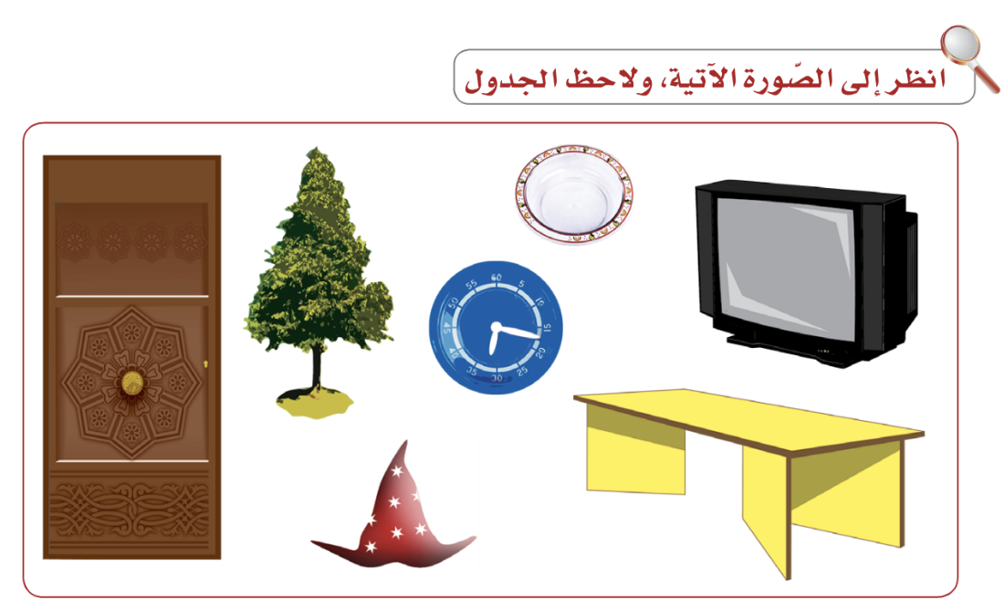

Slide 9
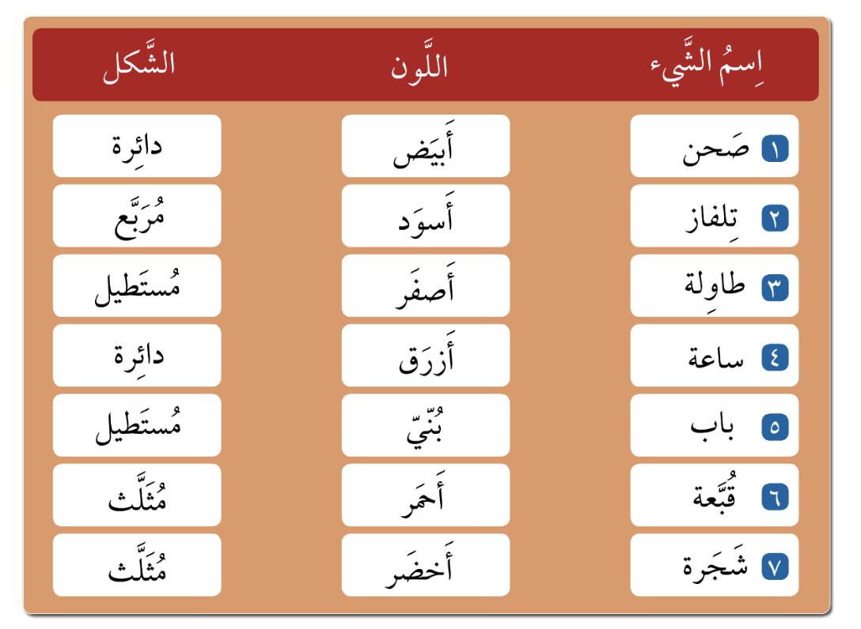

Slide 10
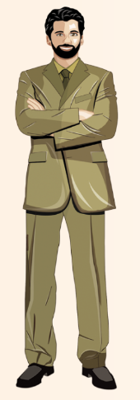
النَّصُّ الأَوَّل
زَاهِر

Slide 11
أَعْمَلُ مُهَنْدِسًا.
وَعُمْرِي خَمْسَةٌ وَثَلَاثُونَ عَامًا.
اسْمِي زَاهِر.

Slide 12
وَأُحِبُّ المَلَابِسَ الرَّسْمِيَّة.
أَهْتَمُّ بِمَظْهَرِي.
إنِي طَوِيلٌ وَنَحِيف.

Slide 13
وَأَعْتَنِي بِلِحْيَتِي وَشَارِبِي كُلَّ يَوْمٍ.
يَقُولُ النَّاسُ: إِنِّي أَنِيقٌ وَجَادٌّ فِي عَمَلِي.
وَأُسَرِّحُ شَعْرِي.

Slide 14


